Slide 1
إدارة و القيادة في تمريض
إدارة الوظائف 2- تنظيم
ب- تنظيمي بناء والرسم البياني

Slide 2
تنظيمي بناء
تنظيمي بناء يشير ل ال طريق في أيّ مجموعة​ يكون تشكلت، إنه خطوط ل السلطة، مدى ل السيطرة و القنوات ل تواصل.

Slide 3
الأغراض ل تنظيمي بناء
هو - هي يكشف معلومة عن مقاس ل ال تمريض قسم الخدمة.
هو - هي عروض ال مختلف الوظائف في ال قسم التمريض
هو - هي عروض ال فترة ل يتحكم ل كل مدير في التمريض​ قسم.
هو - هي عروض المستويات و طبقات ل الإشرافات، و القنوات من الاتصالات
هو - هي يستطيع يكون مستخدم ل توجيه ل حديثا تم التعاقد معه موظفين.

Slide 4
أنواع ل تنظيمي بناء
تقليديا، تمريض الأقسام يملك مستخدم واحد ل التالي​ هيكلي أنماط:
خط منظمة،
خط- و- الموظفين منظمة،
وظيفية منظمة،
إعلان على سبيل المثال منظمة،
المصفوفة منظمة.

Slide 5
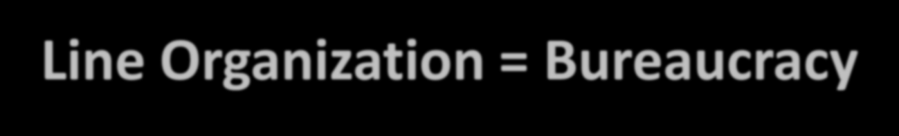
أنواع ل تنظيمي بناء
خط منظمة = البيروقراطية
هذا يكتب يتميز بـ كل موضع لديه السلطة العامة زيادة أدنى المواقف في ال تَسَلسُل. هو - هي مرحل
في الغالب على طلبات .
المزايا
سهل ل توجه موظفين جدد
مسؤولية والمساءلة​ نكون محددة بوضوح.
العيوب:
جامد و يخلق توليد السلبية و الاعتماد على طاقم عمل أعضاء.
ضعيف اندماج من مختلف الانقسامات.
تركيز ل السلطة في ال قمة يصنع موظف ل يشير إلى مشاكل الى الرؤساء، و وجهة نظر المديرين هم مثل غير كفء، من يؤدي تحت خيط 5 طن
19/03/2021

Slide 6
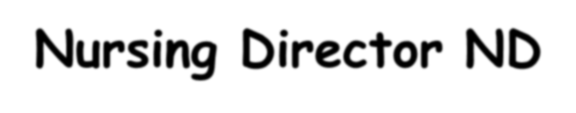





خط تنظيمي بناء
تمريض مخرج اختصار الثاني
نائب ن د نائب ن د التمريض مشرف
رأس ممرضة
طاقم عمل ممرضة

Slide 7
خط و طاقم عمل منظمة
هذا نمط يكون نشأ ل يدعم ال رئيس تنفيذي، من قبل المتخصصين ل يحسن إدارة الوظائف. هو - هي يكون بحتة استشاري (مستشار) , أو متخصص) ل ال بطانة بناء و لديه لا يوجد سلطة.
المزايا
موظفين نكون أقل متوتر
سلطة و المسئولية نكون محددة بوضوح
كفاءة و بساطة من العلاقة.
العيوب
هذا يكتب يمكن إنتاج الرتابة، التي تنفر العمال،
الالتزام ل سلسلة من الأمر , تقييد صعودا تواصل

Slide 8




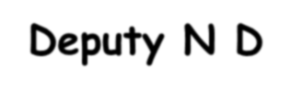
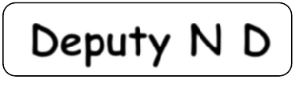




الخط- الموظفين تنظيمي بناء
تمريض مخرج اختصار الثاني
نائب ن د
نائب ن د
تمريض مشرف المنسقين
رأس طاقم التمريض ممرضة

Slide 9
وظيفية منظمة :
في هذا بناء، طاقم عمل ضابط نكون لا بحتة استشارية ولكن يملك بعض يأمر سلطة زيادة موظفو الخط ل تأكيد الوظائف. هذا يكون يتم ذلك بشكل متكرر مع استشارية المواقف في المناطق هذه مثل تعليم التمريض عدوى يتحكم، أو مستشفى إدارة المخاطر .

Slide 10
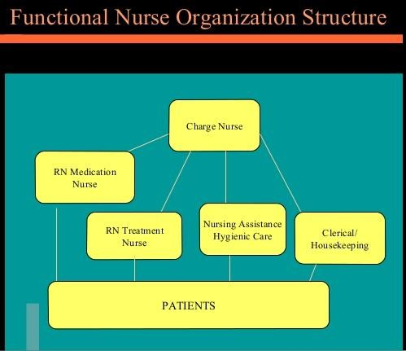
10

Slide 11


تنظيمي جدول
19/03/202
1
11

Slide 12
تنظيمي محادثة: يكون أ رسم بياني عروض ال مختلف
المواقف و الأقسام، و ال العلاقات بين هم.
هو - هي يكون مستخدم ل يعرض:
ال رَسمِيّ تنظيمي بناء
المناطق ل مسؤولية
الأشخاص ل مَن واحد يكون مسئول
القنوات ل تواصل

Slide 13
أنواع ل تنظيمي المخططات البيانية
رَأسِيّ جدول
أفقي جدول
دائري

Slide 14
أنواع ل تنظيمي المخططات البيانية
رَأسِيّ المخططات البيانية
العروض عالي مستوى إدارة في ال قمة مع رسمي خطوط ل سلطة تحت ال تَسَلسُل

Slide 15
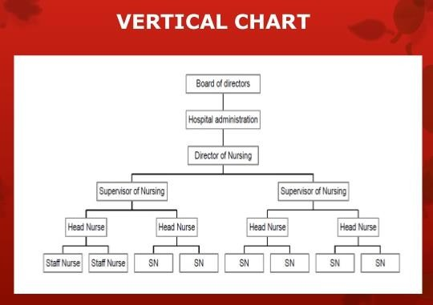
19/03/2021
15

Slide 16
أنواع ل تنظيمي المخططات البيانية
أفقي جدول
هو - هي عروض ال رفيع المستوى إدارة في ال غادر مع
أدنى المواقف ل ال يمين.
19/03/2021
16

Slide 17
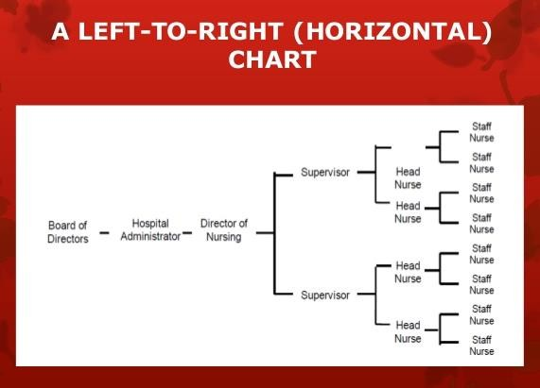
19/03/2021
17

Slide 18
أنواع ل تنظيمي المخططات البيانية
دائري جدول
هو - هي عروض رفيع المستوى إدارة في ال مركز مع
متعاقبة المواقف في الدوائر. هو - هي عروض الخارج​ تدفق ل رَسمِيّ سلطة من ال مستوى عالي إدارة.
19/03/2021
18

Slide 19
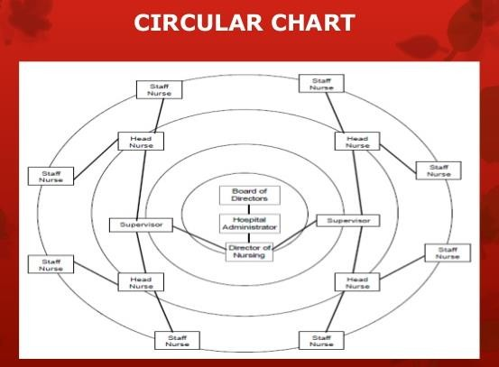
19/03/2021
19

Slide 20
صفات ل أ تنظيم فعال جدول
يكون دقيق، بسيط و تم التحديث.
العروض ال سلسلة ل يأمر، خطوط ل السلطة، المسؤولية و العلاقات.
الجميع أعضاء ل ال قسم يجب يكون تم ابلاغه عندما أي يتغير يحدث.
20

Slide 21
مبادئ ل رسم أ تنظيم دقيق جدول
ال جدول يجب يملك أ واضح عنوان
هو - هي يجب يكون مؤرخة
ال أعلى إدارة يجب يكون مُظهَر في ال أعلى، بينما معظم مبتدئ المواقف في ال نهاية ل ال جدول.
المناصب ل متساوي الأقدمية يجب يكون مُظهَر في نفس الشيء مستوى
ل الوضوح تفاصيل يجب يكون حسنًا متباعدة

Slide 22
مبادئ ل رسم أ تنظيم دقيق جدول
صلب خطوط يجب يكون مستخدم ل يشير تدفق السلطة، الموظفين العلاقات يستطيع يكون مُظهَر بواسطة منقط خط.
الألوان يمكن يكون مستخدم ل يميز بين الأقسام

Slide 23
المزايا ل أ تنظيمي جدول
هو - هي يعزز أ سريع مرئي توضيح ل الهيكل التنظيمي .
هو - هي يوفر يساعد في تنظيمي تخطيط.
هو - هي عروض خطوط ل رَسمِيّ سلطة، مسؤولية والمساءلة .
هو - هي يوضح من يشرف مَن و ل مَن واحد هو المسؤول.
هو - هي يؤكد ال مهم وجه ل كل موضع.

Slide 24
المزايا ل أ تنظيمي جدول
هو - هي يُسهِّل إدارة تطوير و تمرين.
هو - هي يكون مستخدم ل يقيم قوة و ضعف من الحالي بناء.
هو - هي يوفر بداية نقاط ل تخطيط تغييرات تنظيمية.
هو - هي يصف القنوات ل تواصل.

